Slide 1
МЕТРИКИ
продукта

Slide 2
для чего нужны
МЕТРИКИ
🔍

Slide 3
какие
метрики
бывают?
1
По направлению
2
По цели
Маркетинговые
Продуктовые
Бизнес-метрики
Привлечение
Удержание
3
По скорости
Reat-time
Раз в месяц/квартал/год

Slide 4

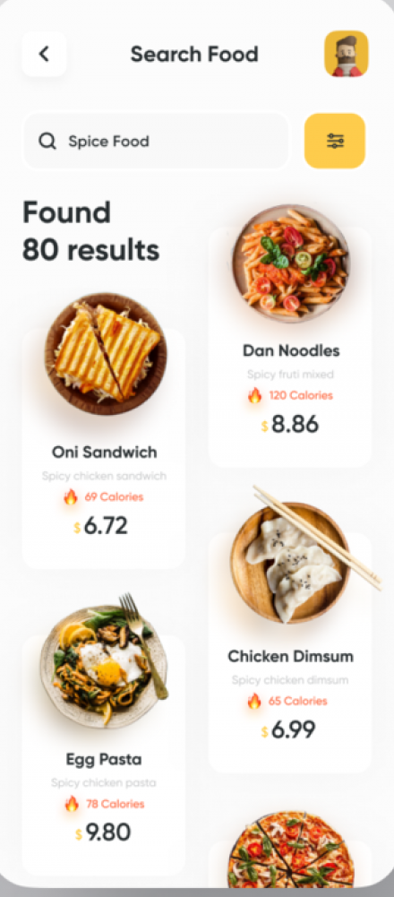
в чем разница между
МЕТРИКАМИ
🤓
😎
Метрики роста
Метрики продукта
Растут ли доходы?
Как много времени пользователь проводит с продуктом?
Как изменяется активная аудитория?
Сколько денег в среднем тратит клиент?
Сколько людей пользуются продуктом?
Какая часть пользователей проходят весь клиентский путь?

Slide 5
🌑
МЕТРИКИ
Понятная - вся команда понимает, о чем идет речь
Сравнительная – можно сравнить во времени и понять, как она меняется
Влияет на принятие решений – если вы придумали метрику, но не знаете, как ее использовать – она бесполезна
🚀

Slide 6
универсальные
МЕТРИКИ
👩🏻‍💻

Slide 7
МЕТРИКИ
EBITDA - это прибыль до того, как из нее вычли проценты по займам, налог и амортизацию
Retention - отношение клиентов, которые вернулись за повторными покупками, к числу клиентов на начало периода
🍎
GMV – совокупная стоимость товаров
🍎
🍎
🌳
MAU/WAU/DAU – месячная/недельная/дневная аудитория
Orders – количество заказов
🍎
🍎
Contact rate - отношение количества звонков к числу клиентов
🍎
Конверсия в заказ – отношение числа покупателей, к числу покупателей, совершивших заказ
🍎
🍎
AOV – средний чек

Slide 8
ВОРОНКА
Увидели рекламу
3 589 540
Зашли на сайт
445 103
Положили товар в корзину
157 566
Перешли в корзину
115 338
☕
🙋‍♀️
Оформили корзину
48 788
Оплатили заказ
36 591

Slide 9
ЧТО
можно
улучшить
в воронке?
Увидели рекламу
3 589 540
Зашли на сайт
445 103
Положили товар в корзину
157 566
🤷‍♂️
Перешли в корзину
115 338
Оформили корзину
48 788
Оплатили заказ
36 591

Slide 10
ЧТО
можно
улучшить
в воронке?
Увидели рекламу
Зашли на сайт
12%
Положили товар в корзину
35%
Перешли в корзину
73%
💁‍♂️
Оформили корзину
42%
Оплатили заказ
75%

Slide 11
КОНВЕРСИЯ
(conversion rate, CR) — отношение числа пользователей, которые выполнили какое-либо целевое действие к общему числу пользователей
Увидели рекламу
Зашли на сайт
12%
12%
Положили товар в корзину
35%
4%
Перешли в корзину
73%
3%
💁‍♂️
Оформили корзину
42%
1%
Оплатили заказ
75%
1%
относительная
абсолютная

Slide 12

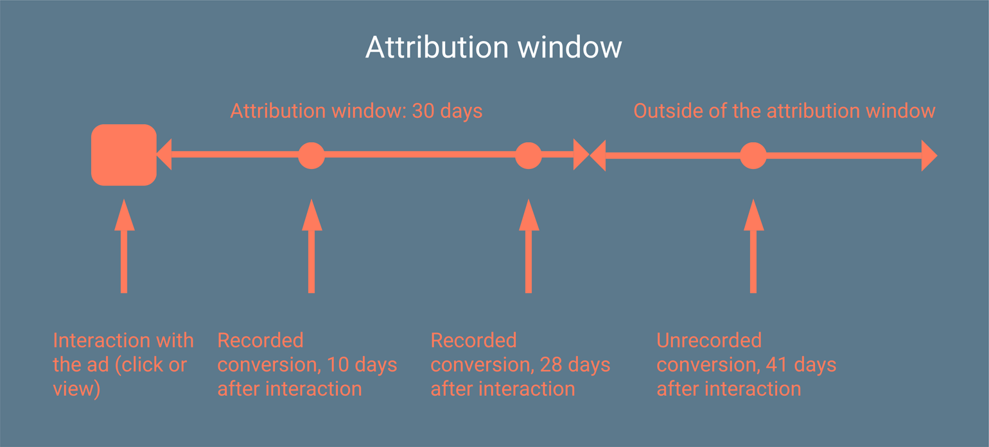
КОНВЕРСИОННОЕ ОКНО
Conversion window (конверсионное окно) — это цикл целевого действия, то есть количество дней за которое пользователь переходит из одного шага воронки в другой.

Slide 13
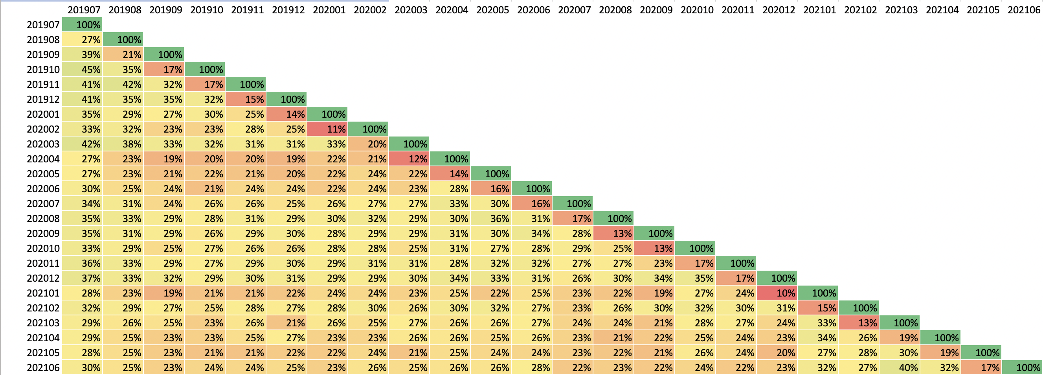
КОГОРТНЫЙ АНАЛИЗ
Retention - метрика, которая показывает, как пользователи возвращаются в продукт (и часто свидетельствуют, нравится ли он им)

Slide 14
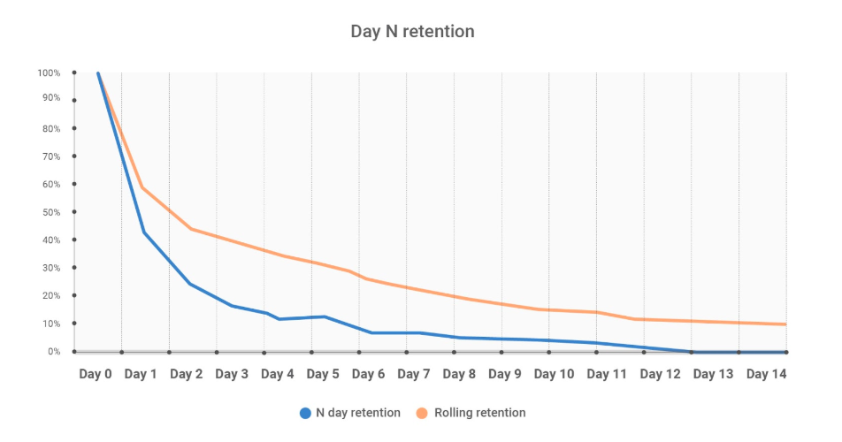
ВИДЫ RETENTION
Retention n-го дня - показывает сколько пользователей, пришедших в определенный день вернулось в продукт на n-ый день с момента своего прихода.
Rolling Retention - показывает долю пользователей, которые вернулись в день n или в любой день после него.

Slide 15
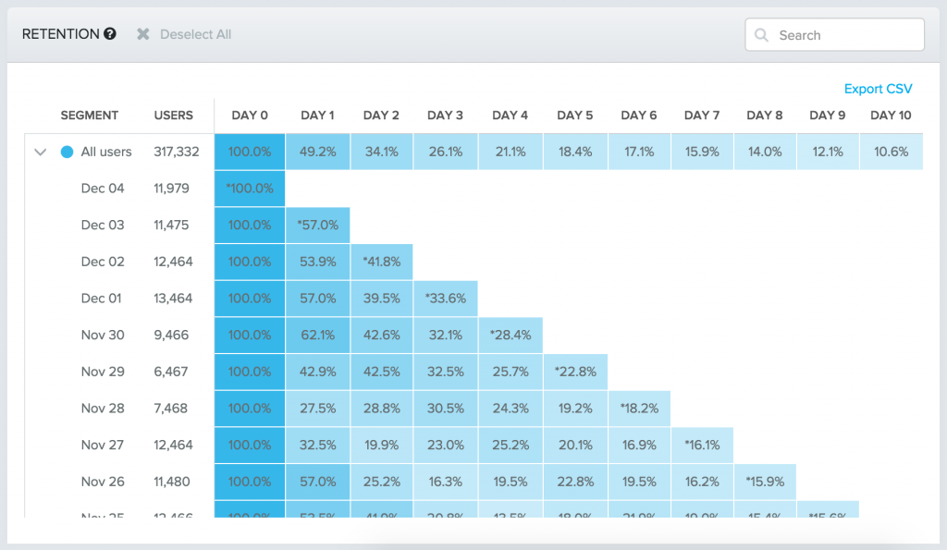
СРЕДНИЙ RETENTION ПО КОГОРТАМ
Среднее арифметическое не самое лучшее представление об общем Retention всего продукта
Взвешенное среднее арифметическое учитывает вес каждой когорты (группы пользователей, пришедших в определенный день/неделю),
То есть то, на основе какого количества пользователей рассчитывался retention для каждого из дней

Slide 16
КОГОРТНЫЙ АНАЛИЗ
Retention - метрика, которая показывает, как пользователи возвращаются в продукт (и часто свидетельствуют, нравится ли он им)

Slide 17
РАСХОДЫ
👉
CPA (Cost per acquisition) –стоимость привлечения пользователей.
Метрика показывает, во сколько компании обходится один пользователь, заходящий в продукт.
👉
CAC – стоимость привлечения клиента.
Метрика показывает, во сколько компании обходится один клиент (то есть условие того, что он конвертировался в целевое действие - обязательно).
Для принятия решений связанных с масштабированием, в расчёте CPA важно учитывать не всех пользователей, а только тех, которых мы привлекли, потратив деньги на привлечение. Т.е. только не органический трафик
💃

Slide 18
ДОХОДЫ
👉
ARPU (average revenue per user) – средний доход с привлеченного пользователя
👉
ARPPU (average revenue per paying user) – средний доход с привлеченного клиента
👉
LTV – средний доход пользователя*среднюю продолжительность жизни клиента
🕺

Slide 19

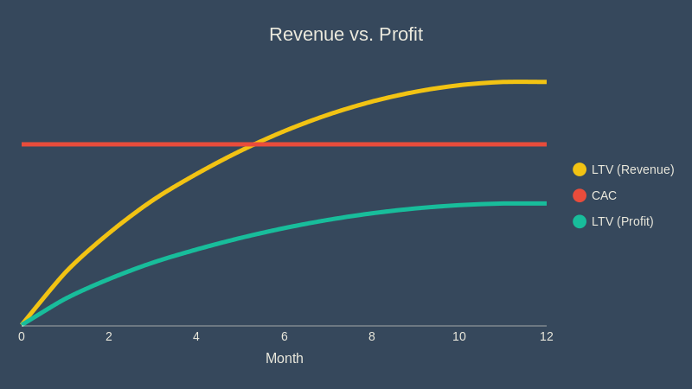
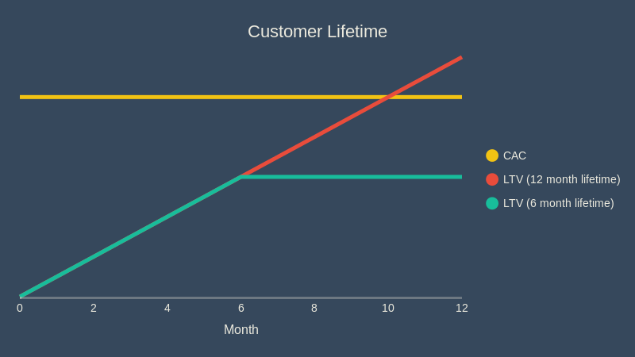
ЭКОНОМИКА
LTV > CAC =
😎
🥲
CAC > LTV =

Slide 20
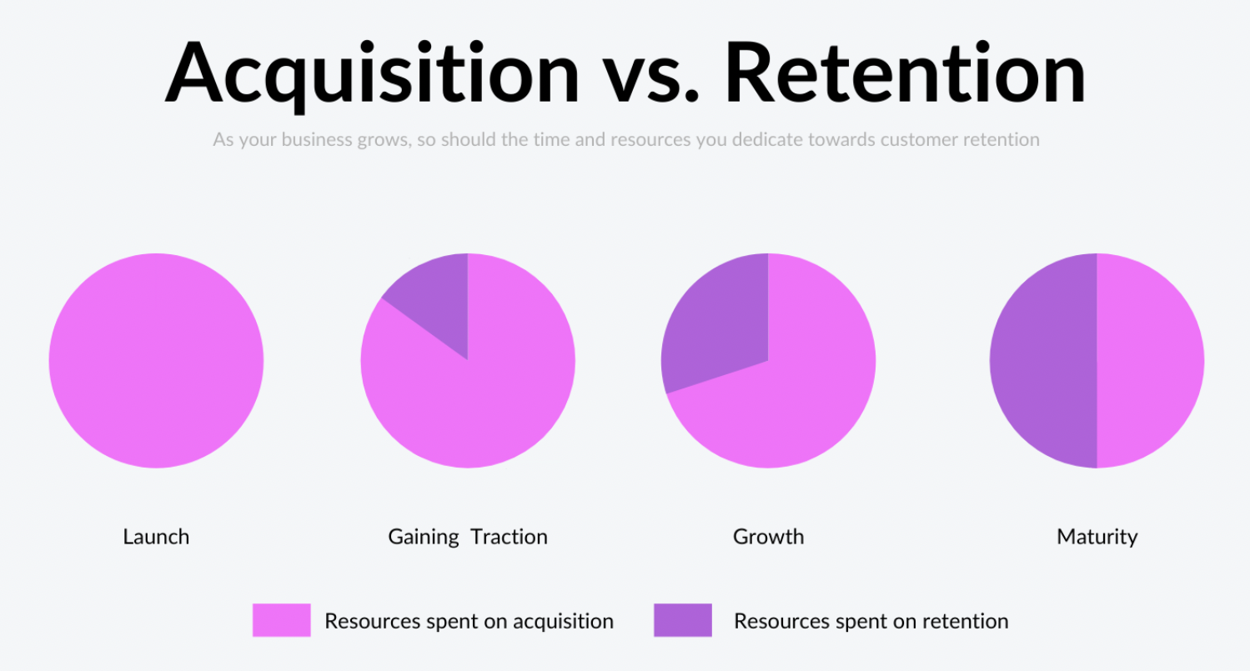
ЭКОНОМИКА ПРОДУКТА

Slide 21
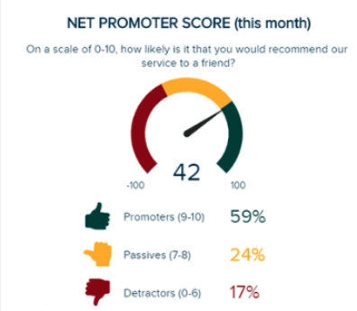
ЛОЯЛЬНОСТЬ
👉
NPS (net promoter score) — метрика уровня лояльности пользователей. Измеряется с помощью опросников, отражается в процентах. NPS измеряет количество постоянных клиентов, которые могут порекомендовать продукт (промоутеры), и тех клиентов, которые его ненавидят.
👉
Оценка удовлетворенности клиентов (customer satisfaction score, CSAT) — измеряет общий уровень недовольства пользователя по поводу определенного продукта или функции

Slide 22
какие метрики
ВЫБРАТЬ?
🧐

Slide 23
МЕТРИКИ
по группам
Business (инвесторам)
Доля рынка (в объеме продаж)
количество новых покупателей
Margin (экономика)
CAC
ARPU
LTV
Loyalty (лояльность)
Retention
К-фактор
churn rate
NPS
средняя оценка приложения в app store/google play
Другое
Value (ценность)
Прослушивание музыки больше N минут в день
N поездок за Х дней
Quality (качество)
% брака
количество жалоб
отказы
Marketing (маркетинг)
DAU/MAU
Clicks
Cost
installs

Slide 24
ВОПРОСЫ
для
выбора
метрик
Дают ли эти показатели реальную картину успеха нашего продукта?
Влияют ли они на то, как мы относимся к продукту?
Мотивируют ли они команду, которая создаёт продукт?

Slide 25
Может возникнуть ситуация, когда кто-то уйдет, а новые члены команды не смогут разобраться, как она считается и почему появилась
🤔
Документируй каждый свой шаг
🦶🏻
🥺
📃
Всегда в компаниях принято описывать подход, который используется для подсчета какой-то метрики, если он не тривиален
Менеджеры и аналитики в команде меняются

Slide 26
СПАСИБО
что не чернулись
🎩
Churn-rate
🪄
по всем вопросам:
tg: @koch_kir

